Slide 1

МБДОУ №40 «Снегурочка»
Родительское собрание в группе №13
«Давайте познакомимся!»

Slide 2


Slide 3
Содержание программы образовательной деятельности
Ежедневно с детьми проводятся занятия согласно сетке образовательной деятельности.
День недели | Занятия
Понедельник | 9.00 - 9.15- Музыка 9.30 - 9.45 - РМП
Вторник | 1) 9.00 - 9.15 - Развитие речи 9.30 - 9.45- Ознакомление с окружающим миром. 15.30 - 15.45 - Физическая культура
Среда | 1) 9.00 - 9.15- Музыка
Четверг | 9.00 - 9.15 - Развитие речи 9.40 - 9.55 - Физическая культура
Пятница | 1)9.00-9.15- Физическая культура 2) 9.30 - 9.45 - Ознакомление с окружающим миром.

Slide 4
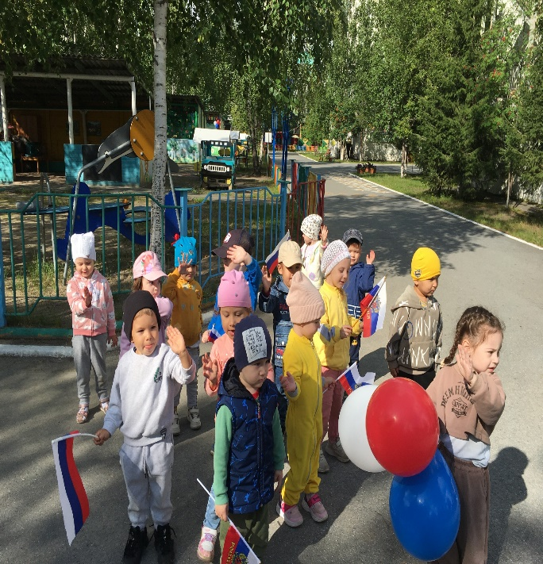
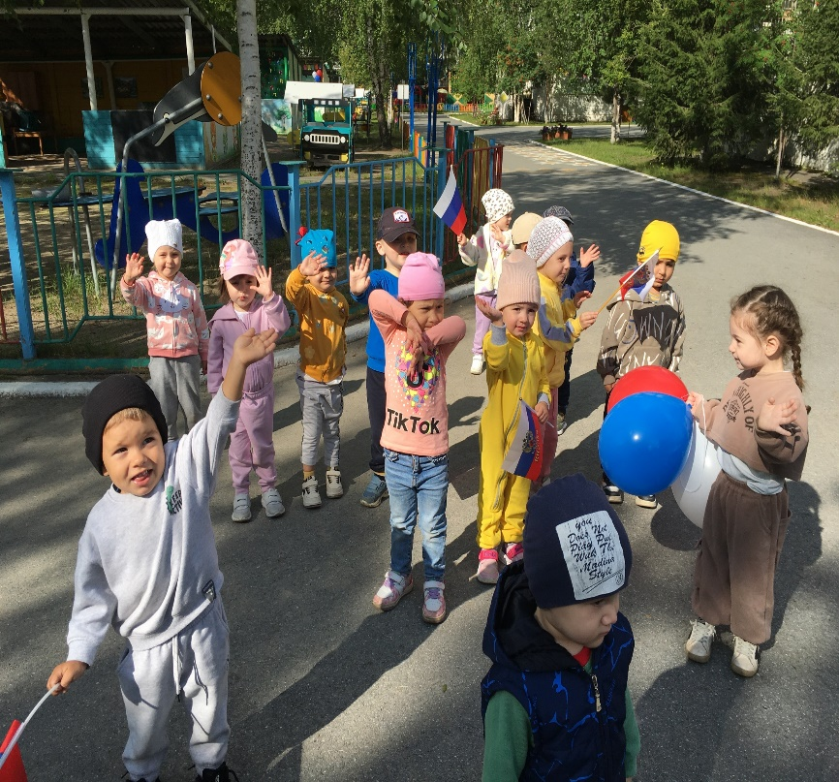
День рождения Российского флага!

Slide 5
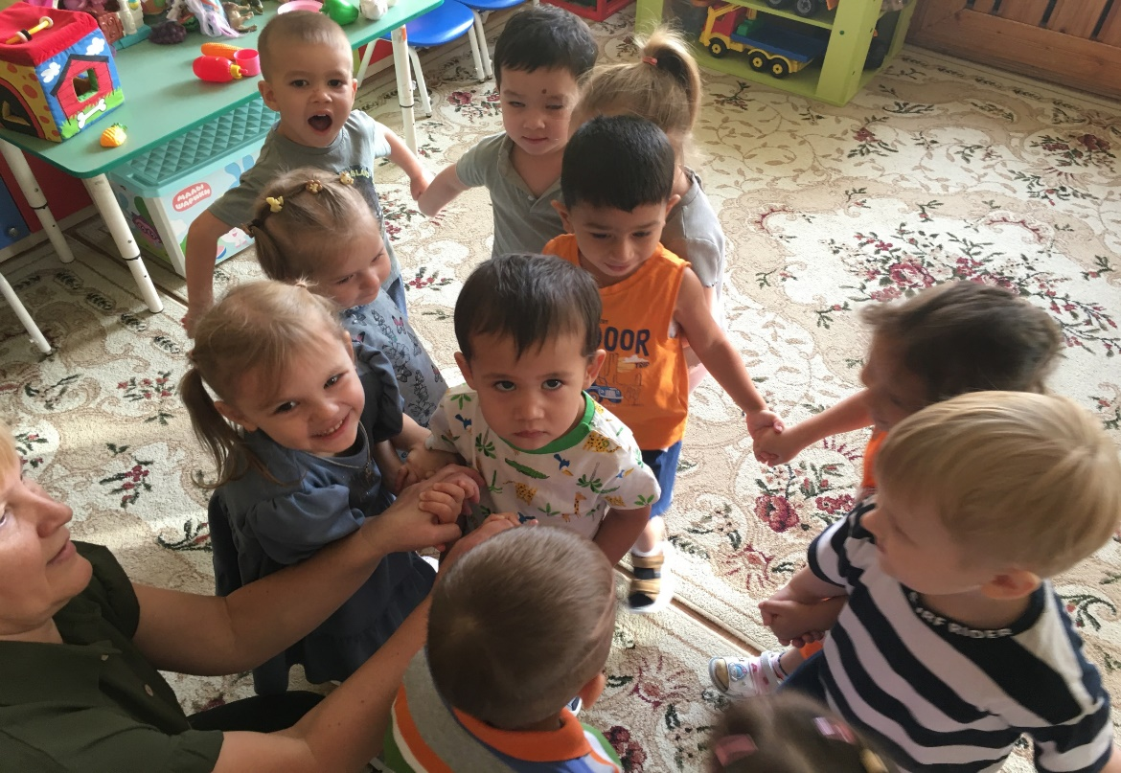
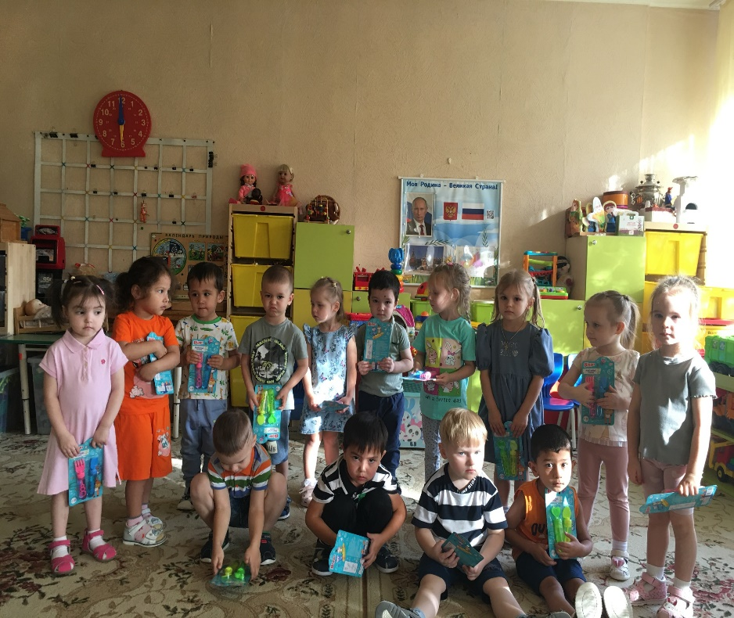
Наши дни рождения!

Slide 6
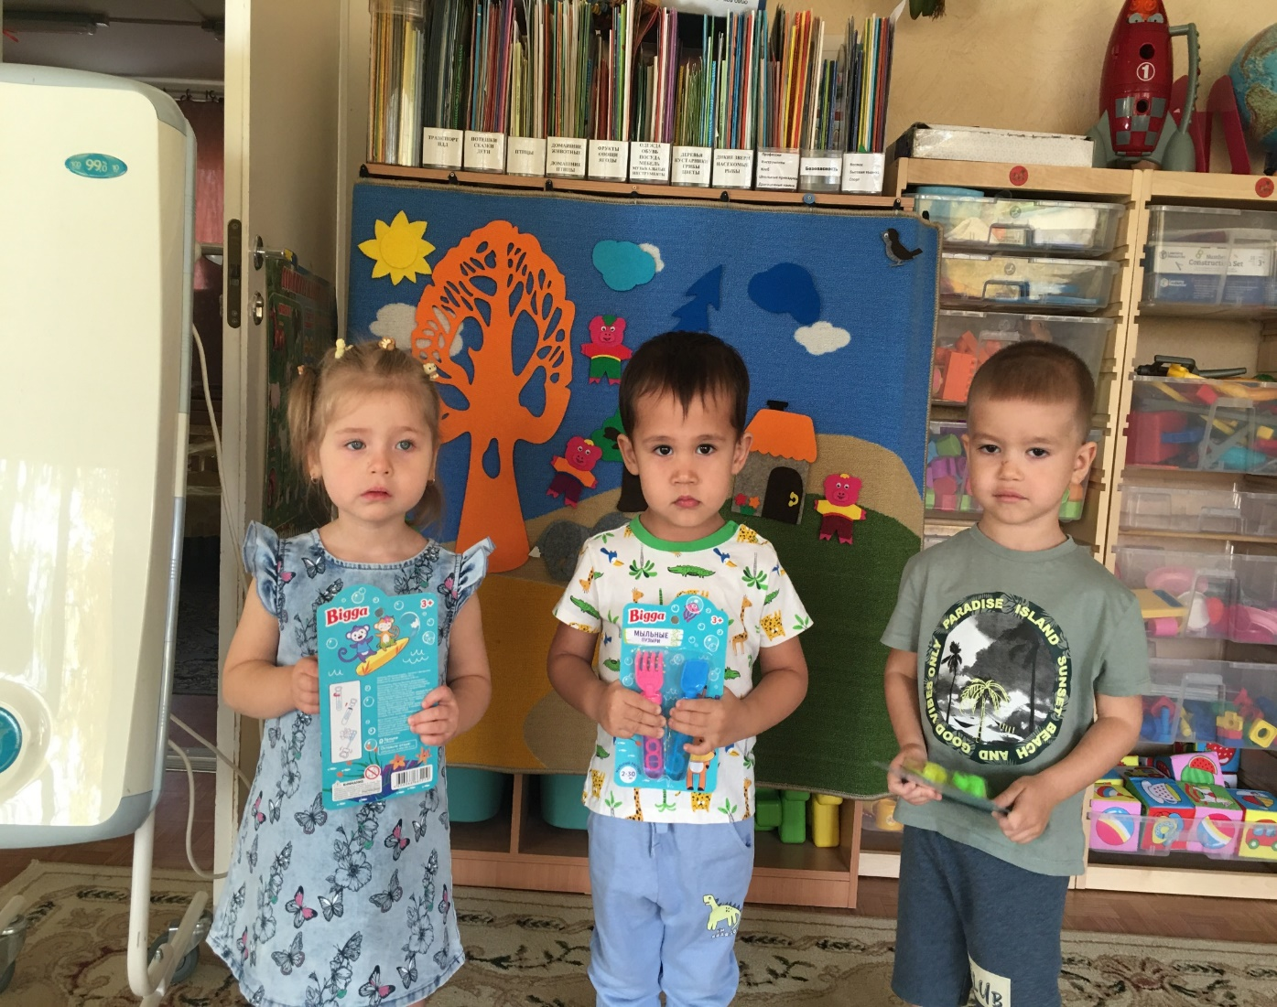

Slide 7
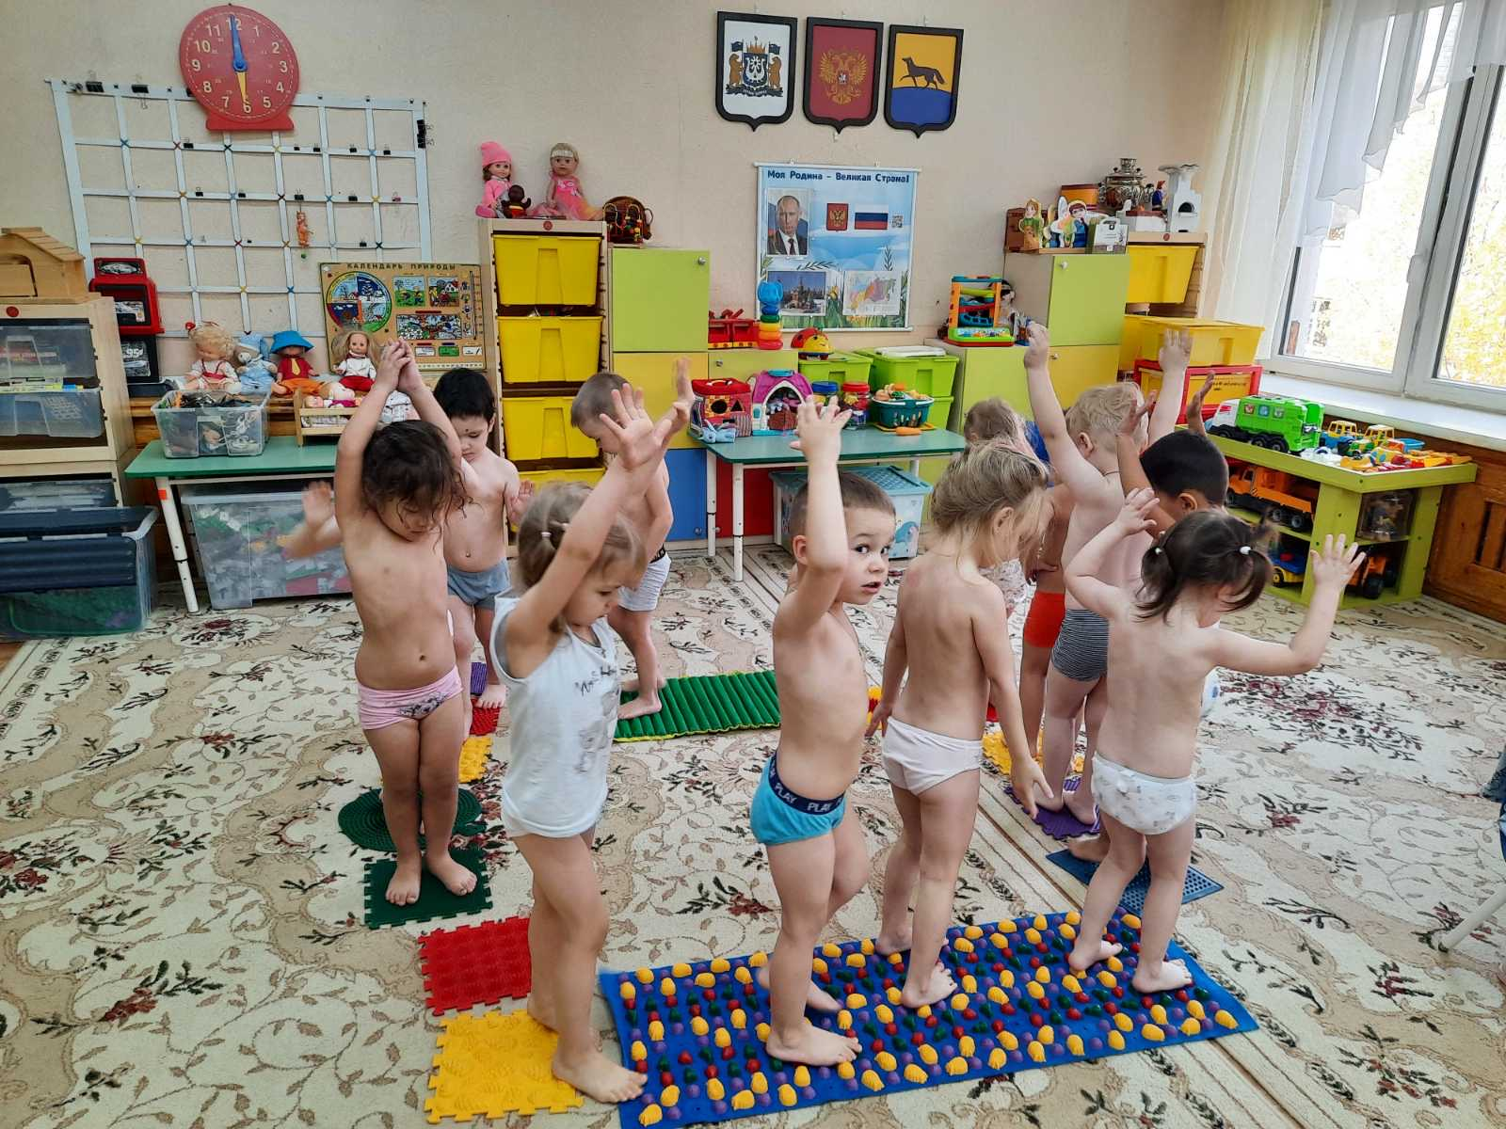
Закаливание

Slide 8
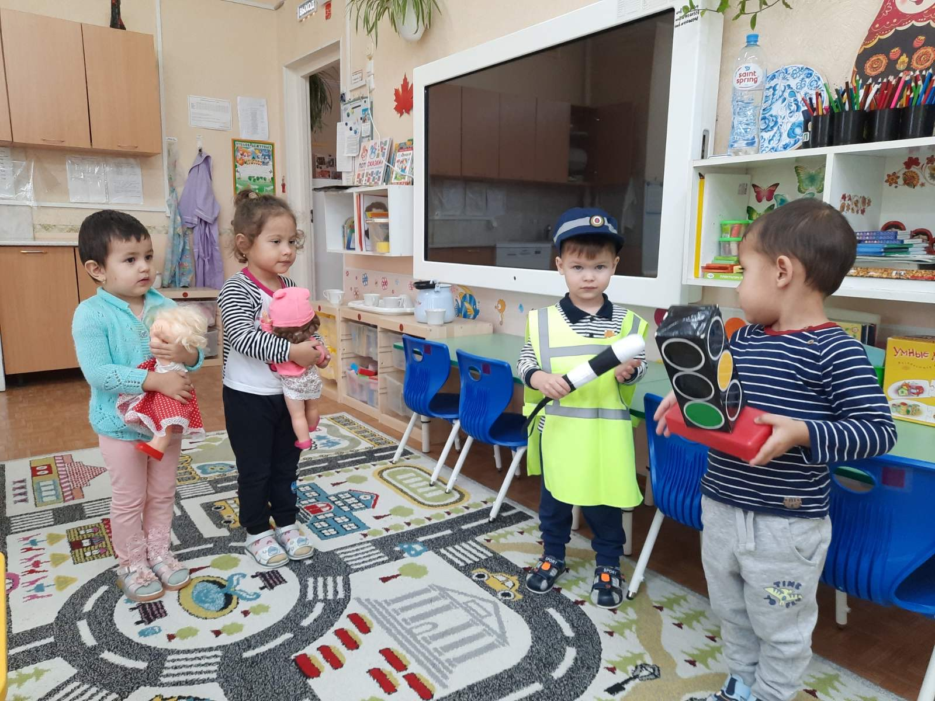
Изучаем ПДД!

Slide 9
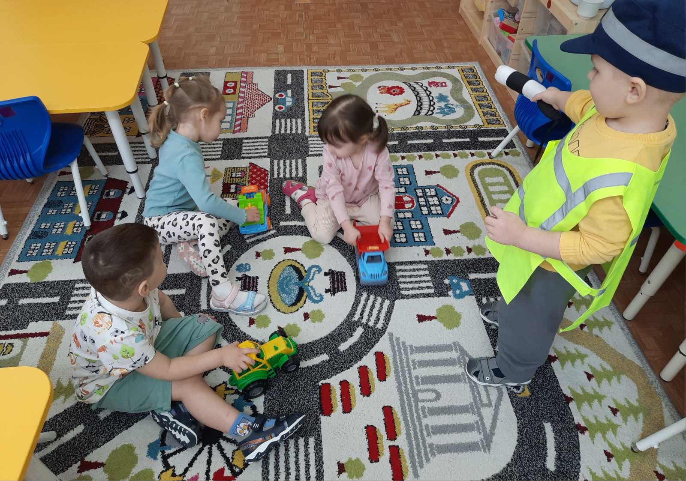

Slide 10
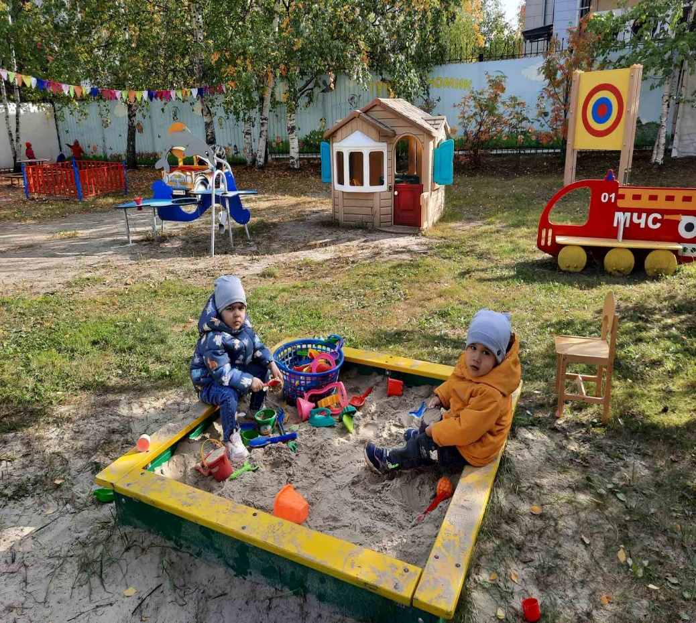
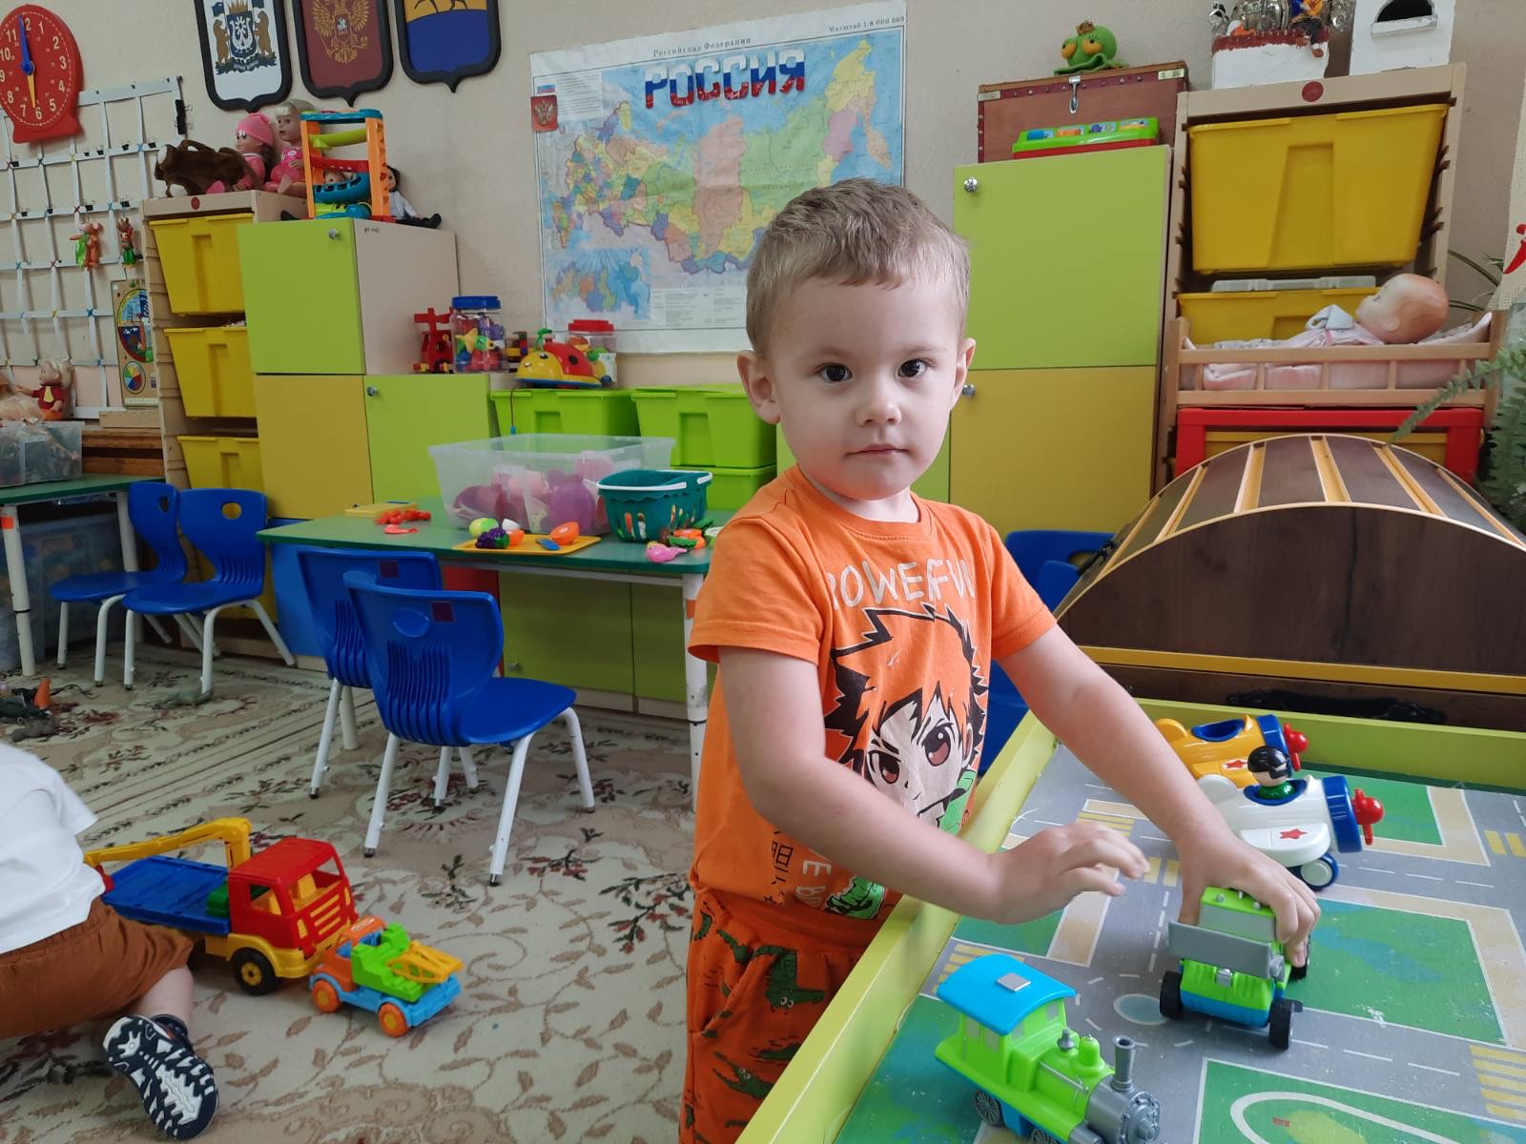
Играем

Slide 11
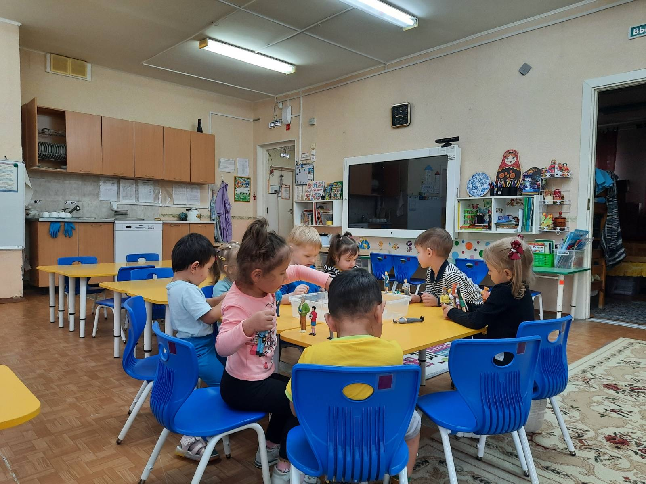

Slide 12
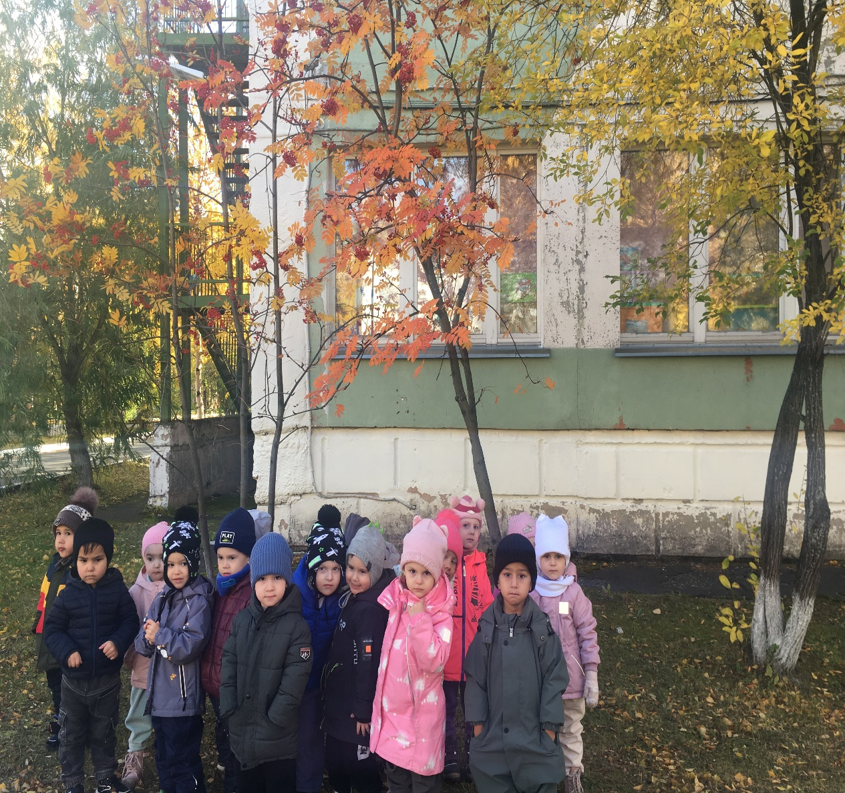
Гуляем

Slide 13
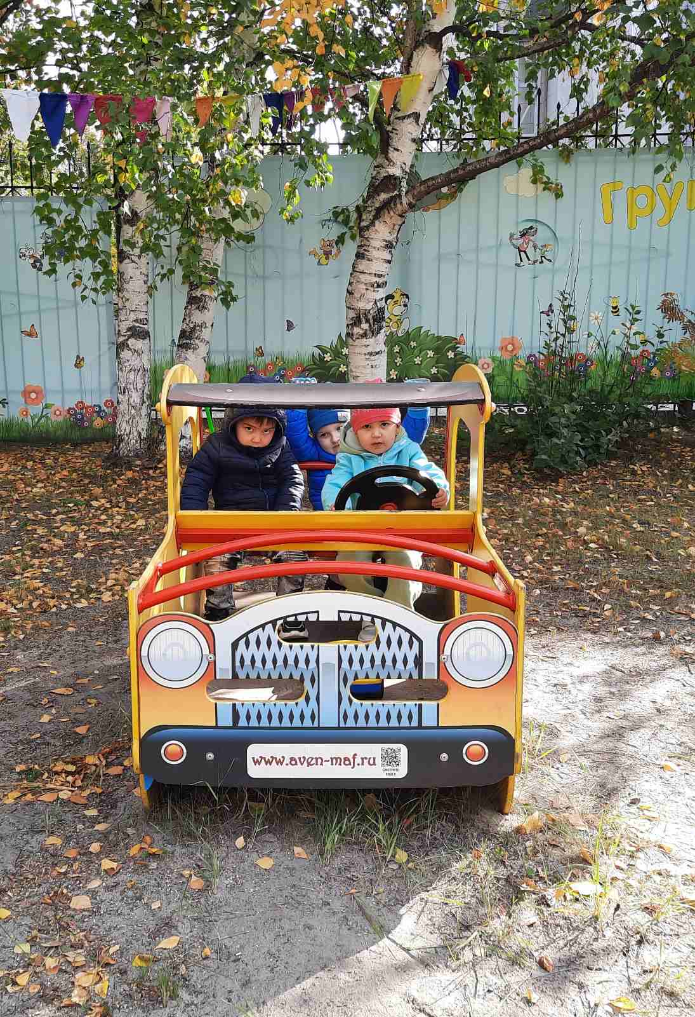

Slide 14


Slide 15
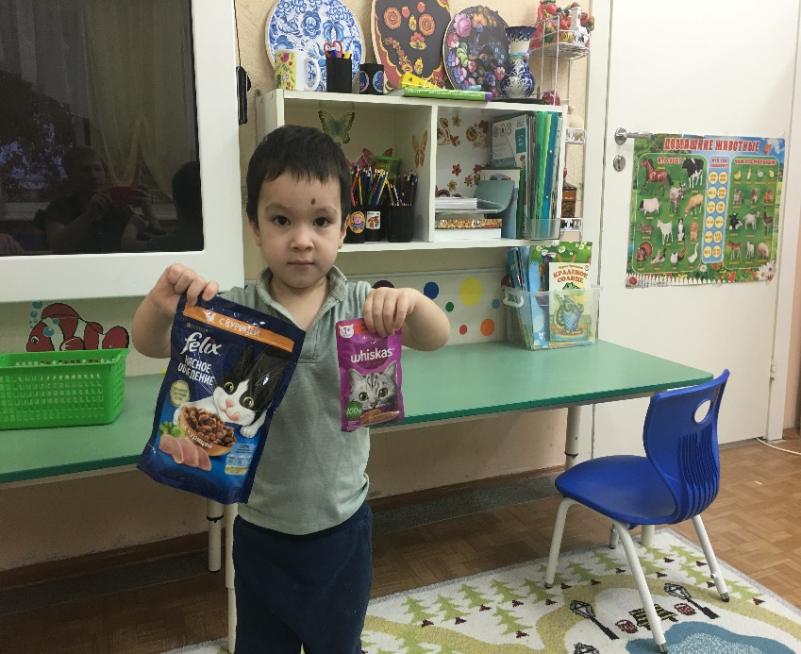
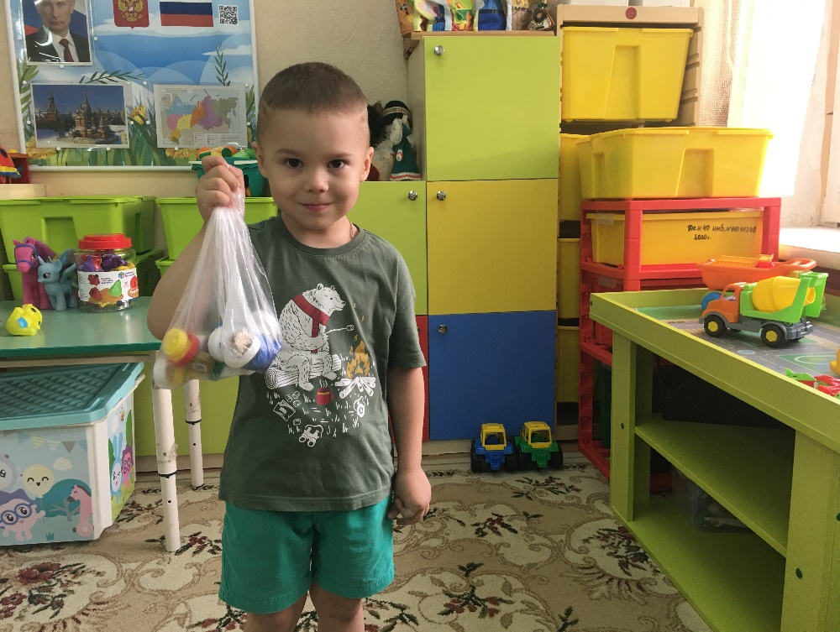
Марафон добрых дел

Slide 16
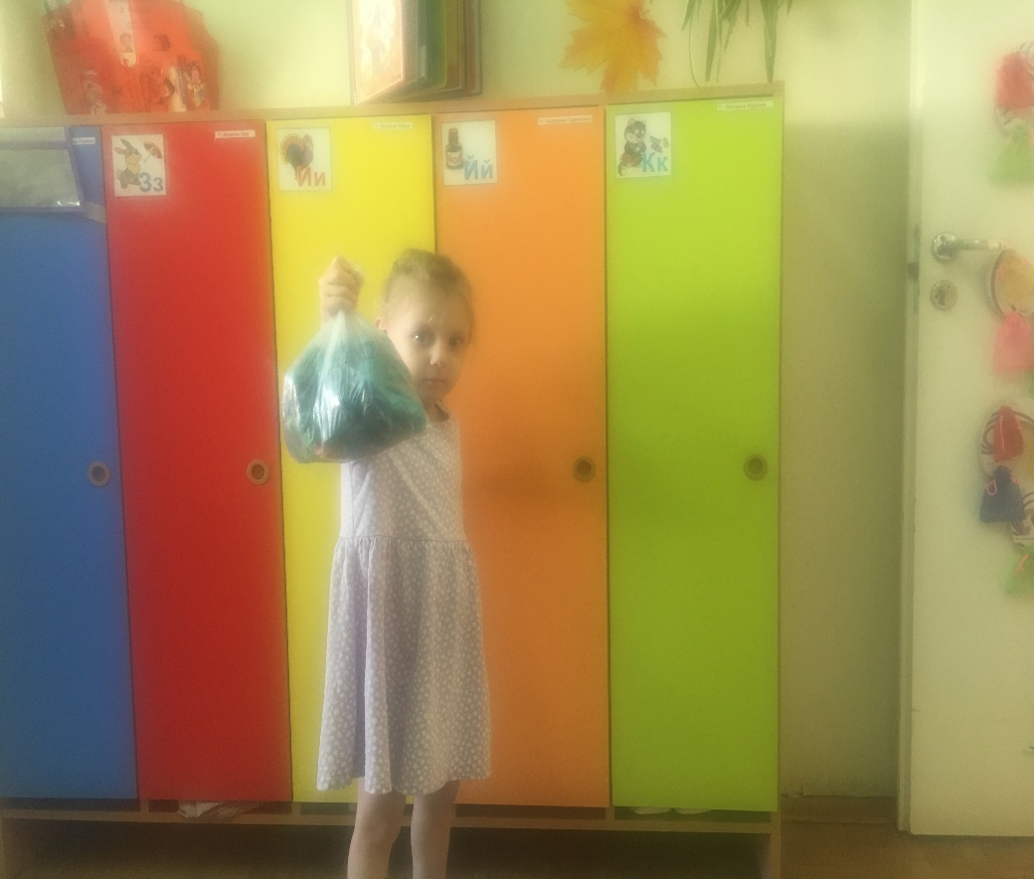
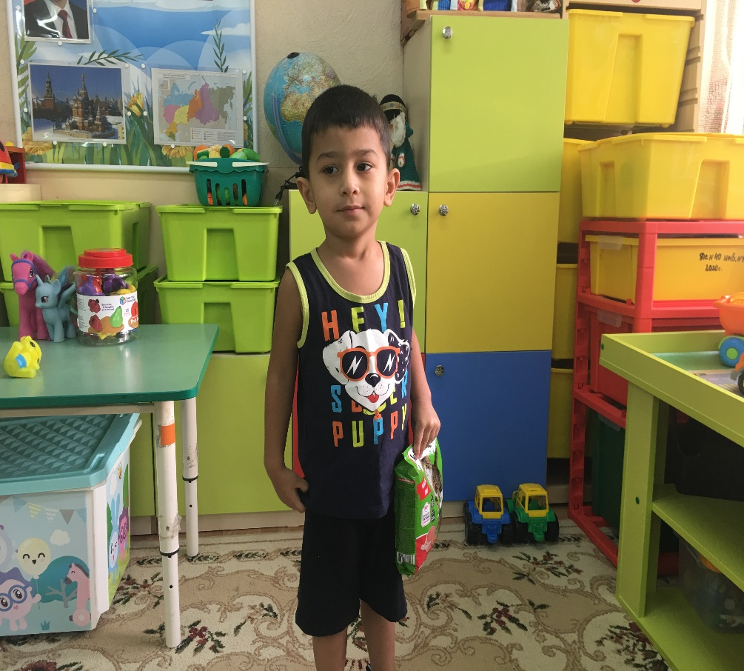
Марафон добрых дел

Slide 17
Спасибо за внимание!

